Slide 1
ブロックプログラミングを用いたプログラムの論理的思考・コーディングを身に着けるための研究
学籍番号：1821121
氏名：島岡慎也

Slide 2
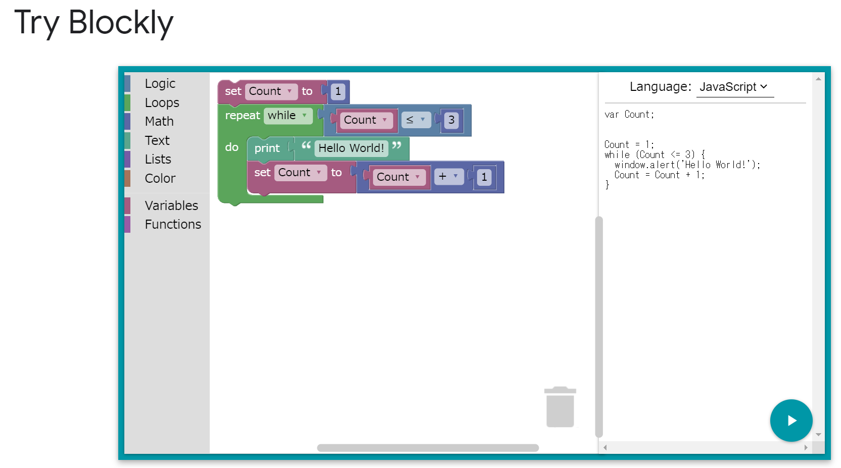
ブロックプログラミングとは何か
命令を埋め込まれたブロックを組み合わせるプログラミング手法のこと

Slide 3
研究背景
必修化となっていくプログラミングについて、中高生が勉強するために、教科書を読むだけでは難しい方が考えられる。そのような方が実際にプログラミングに触れてみれるような環境を作成したい

Slide 4
提案内容
直観的に理解のしやすいブロックプログラミングにより、プログラミングの論理的思考を身に着けられるシステムを提案する
ブロックプログラミングからブロックリーによるコードへの変換を利用し、プログラミング言語への理解を深められるシステムを提案
穴埋め問題などを利用し、よりプログラミングにユーザが慣れていける環境を提案
要修正
理解がしづらい

Slide 5
研究動機
Blocklyによるブロックプログラムとプログラミング言語によるコーディングへの変換
複数の言語での実行
Javascript以外の言語の場合の実行の方法について
穴埋めにするアルゴリズムの考案

Slide 6
研究課題
現在ブロックプログラムからプログラミング言語に変換できていない
穴埋めにするアルゴリズムの考案

Slide 7
研究課題について
現在ブロックプログラムからプログラミング言語に変換できていない
言語ジェネレータというものがブロックリーでは用意されているらしいので、勉強する
穴埋めにするアルゴリズムの考案関数名、変数名などを優先的に穴埋めにしたいと考えている
どの部分が穴埋めにしたい部分なのかを判断する方法を思いついていない
一部のプログラミングをランダムに抜いて、その部分を穴埋め

Slide 8
今週の進捗
Blocklyにより、ブロックからコードを生成、実行するためにはNodemodulesが必要であり、Node.js, npmのインストールが必要なようだったので、インストールした。
Node.js 14.17.0
Npm 6.14.13
このバージョンを選んだ理由は、利用しているユーザが多く推奨されていたため。

Slide 9
Node_modules install
Blockly公式によって用意されているモジュールのインストール
方法：実行したいJSONファイルの場所に移動してnpm installを実行
要修正
理解がしづらい
なぜNode.jsを利用するのか

Slide 10
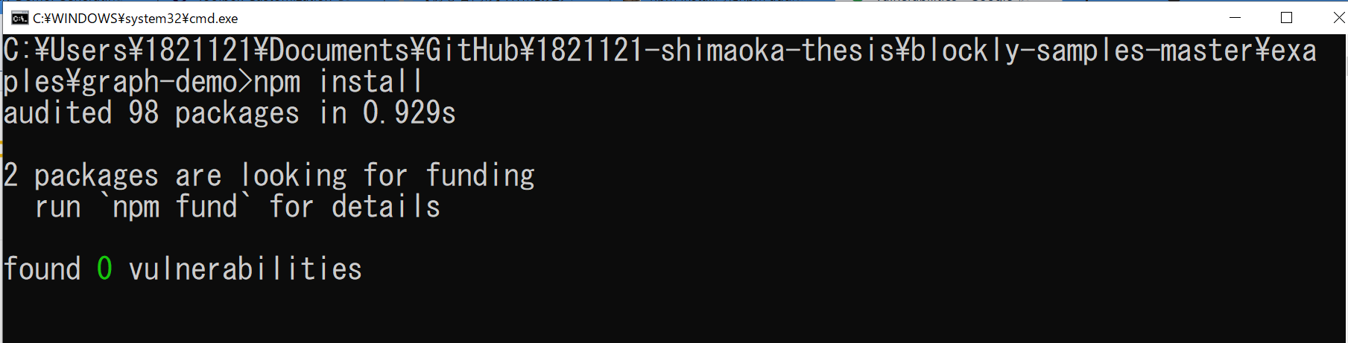
Node_modules install

Slide 11
Genearator
ブロックからコードに変換するための生成器
Blocklyで利用できる言語
JavaScript
Python
PHP
Lua
Dart

Slide 12
Genearator
Genearatorを利用する際には、前のスライドの通りに実行し、Nodemodules内のコンプレッサーを呼び出す
htmlファイル内で、scriptで呼び出し
var code = Blockly.JavaScript.workspaceToCode(demoWorkspace);

Slide 13
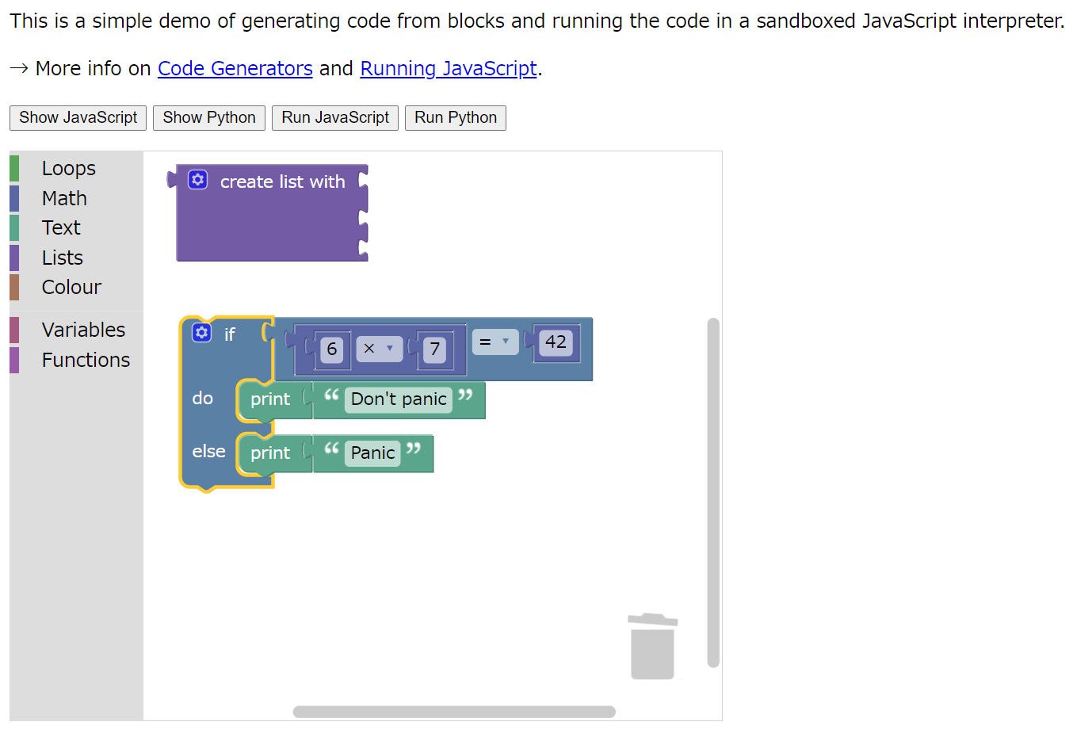
Genearatorの実行テスト

Slide 14
Genearatorの実行テスト
図のようにブロックを組み合わせ、左側のShow javascriptを押すと、ブロックからコードを生成する（ブロックに対応したコードを表示する）
右側のRun JavaScriptを押すと、コードを実行する

Slide 15
来週以降の目標
Blocklyによるコード生成・実行について、今週はデモをその通り作成し、実行した段階なので、自分の中でコードの理解が進んでいないため、理解を深める
Blocklyについて、より情報を集める
（Blockly公式のチュートリアルを一度全部体験する）
Javascript,JSONの勉強を進める

Slide 16
前回いただいたアドバイス
隙間時間などに利用可能にする
PCにおけるマウス操作だけでなく、スマートフォンの利用も考えてみる
報酬を考えてみる
ブロックプログラムでの逆問題作成
５目並べなどの判定をするブロックプログラミングでの問題解決
問題とそれに対応するコードを事前に作成し、ユーザが作成したブロックプログラミングから生成されるコードと比べ、合否を判定する。
ユーザが作成したコードで実際に実行した結果、既定の行動をしたら正解とする。

